Slide 1
TERMODYNAMICKÉ ŠTÚDIUM VYBRANÝCH SUPRAVODIČOV Seminár doktorandov 2018
Ústav experimentálnej fyziky SAV v Košiciach
Oddelenie fyziky nízkych teplôt
Mgr. Miroslav Marcin

Slide 2
Prehľad
doktorand – 2. ročník téma diz. práce: AC-kalorimetria supravodičov vedúci práce: RNDr. Jozef Kačmarčík, PhD.
písomná práca k dizertačnej skúške téma: Termodynamické štúdium vybraných supravodičov obhajoba + štátne skúšky (29.6.2018)
súčasnosť: štúdium supravodičov Mo₈Ga₄₁ a Mo₇VGa₄₁

Slide 3
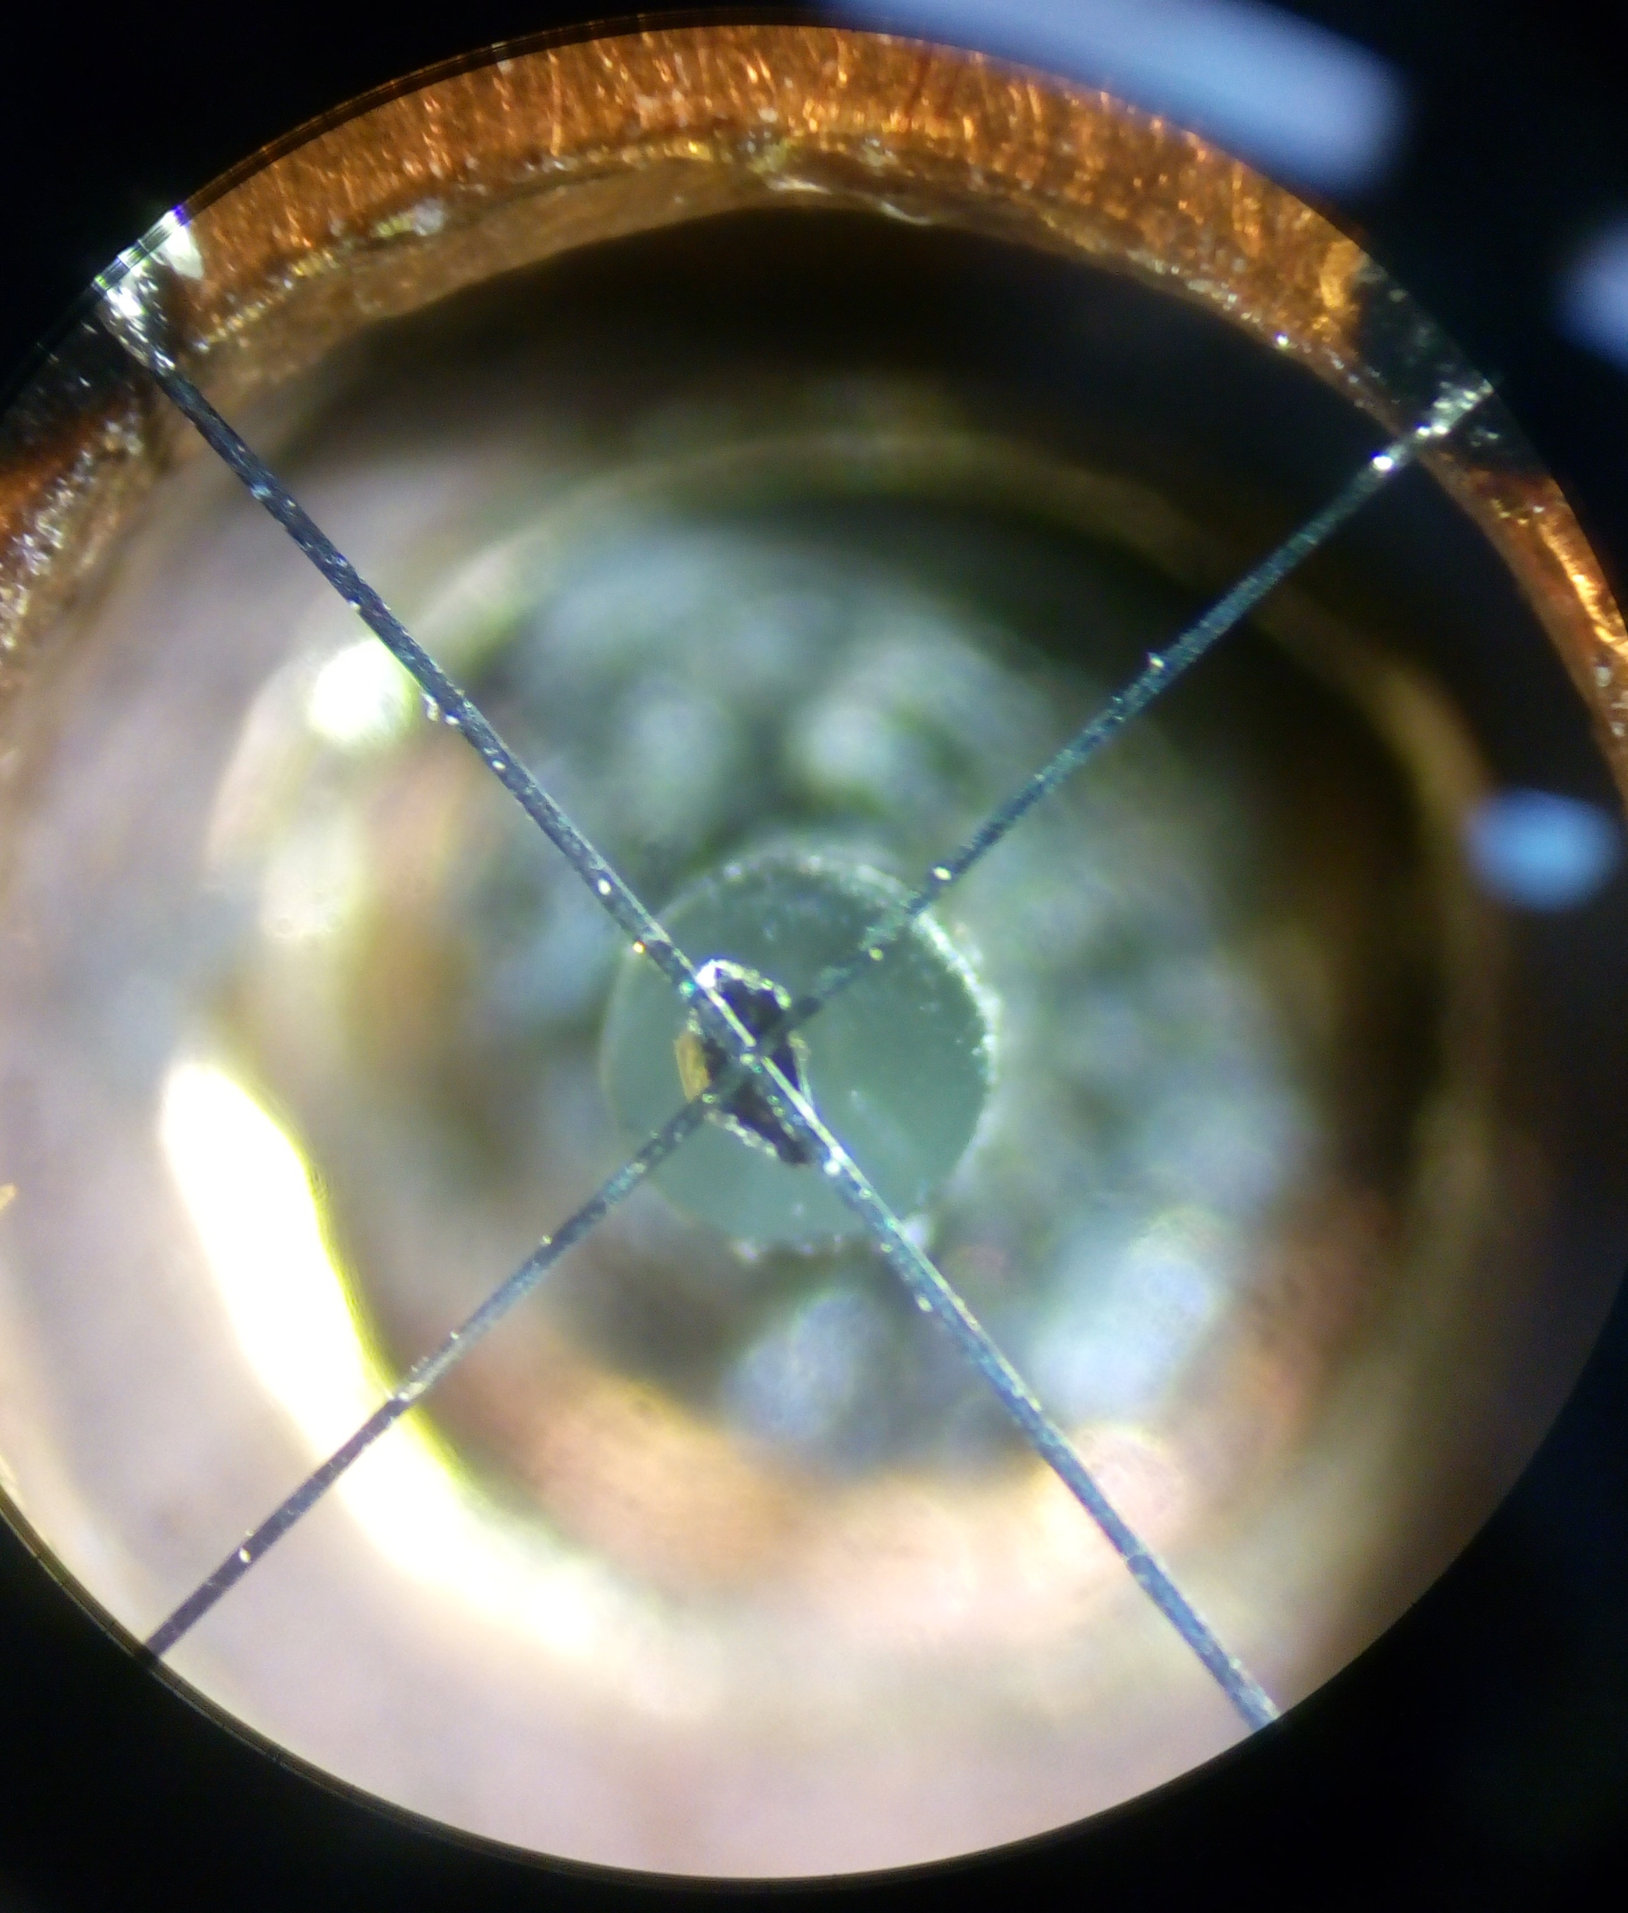
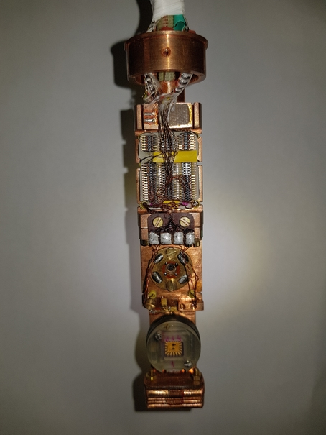
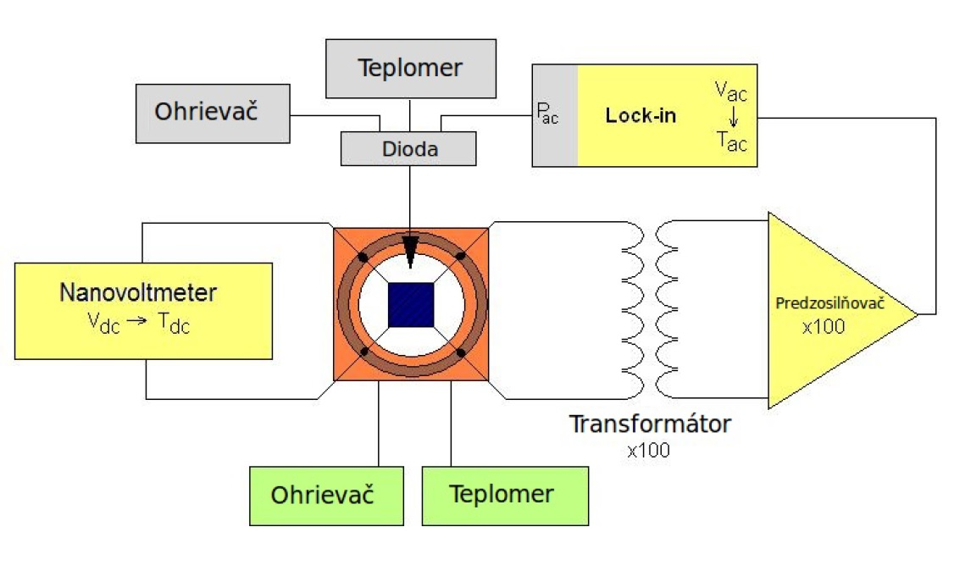
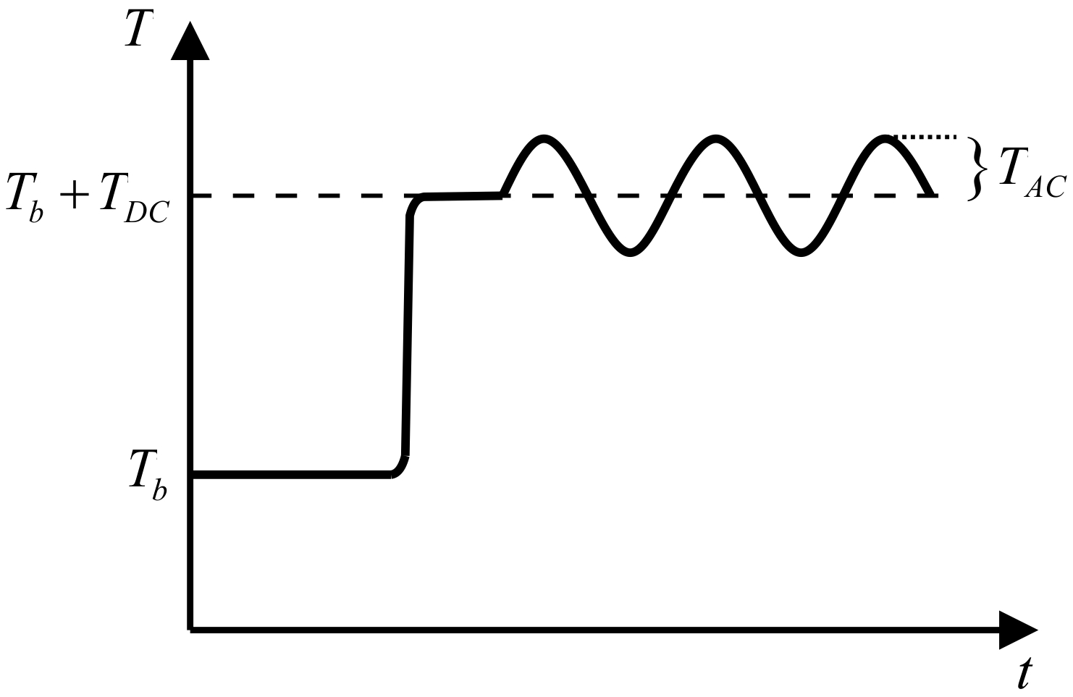
AC-kalorimetria
experimentálne zapojenie aparatúry
vzorka umiestnená na termopáre
$$T_{AC}=\frac{p_{0}}{ωC}$$
Výhoda:
Výborné teplotné rozlíšenie a presnosť merania.
amplitúda oscilácií teploty je nepriamo úmerná tepelnej kapacite vzorky

Slide 4
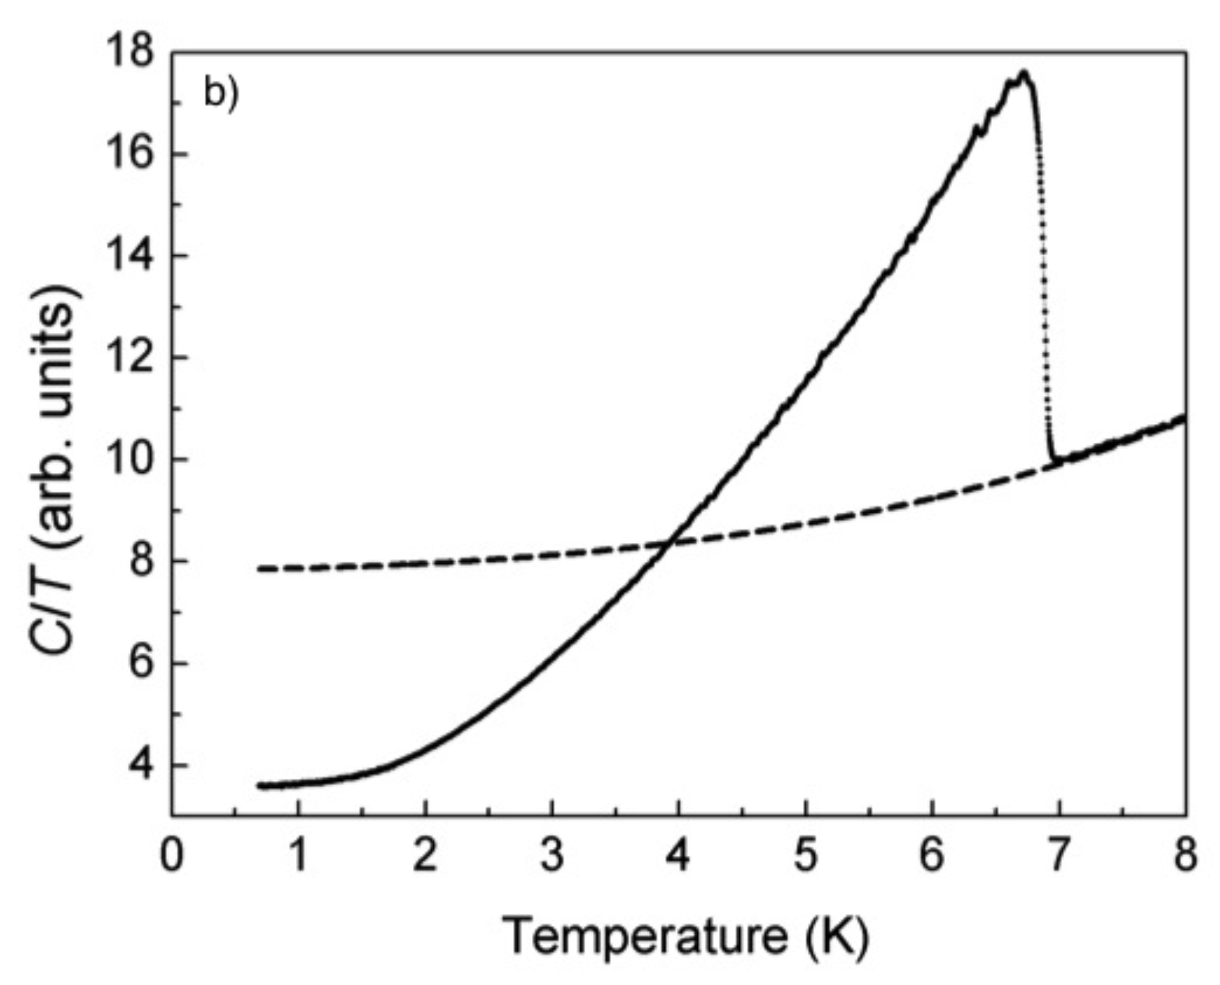
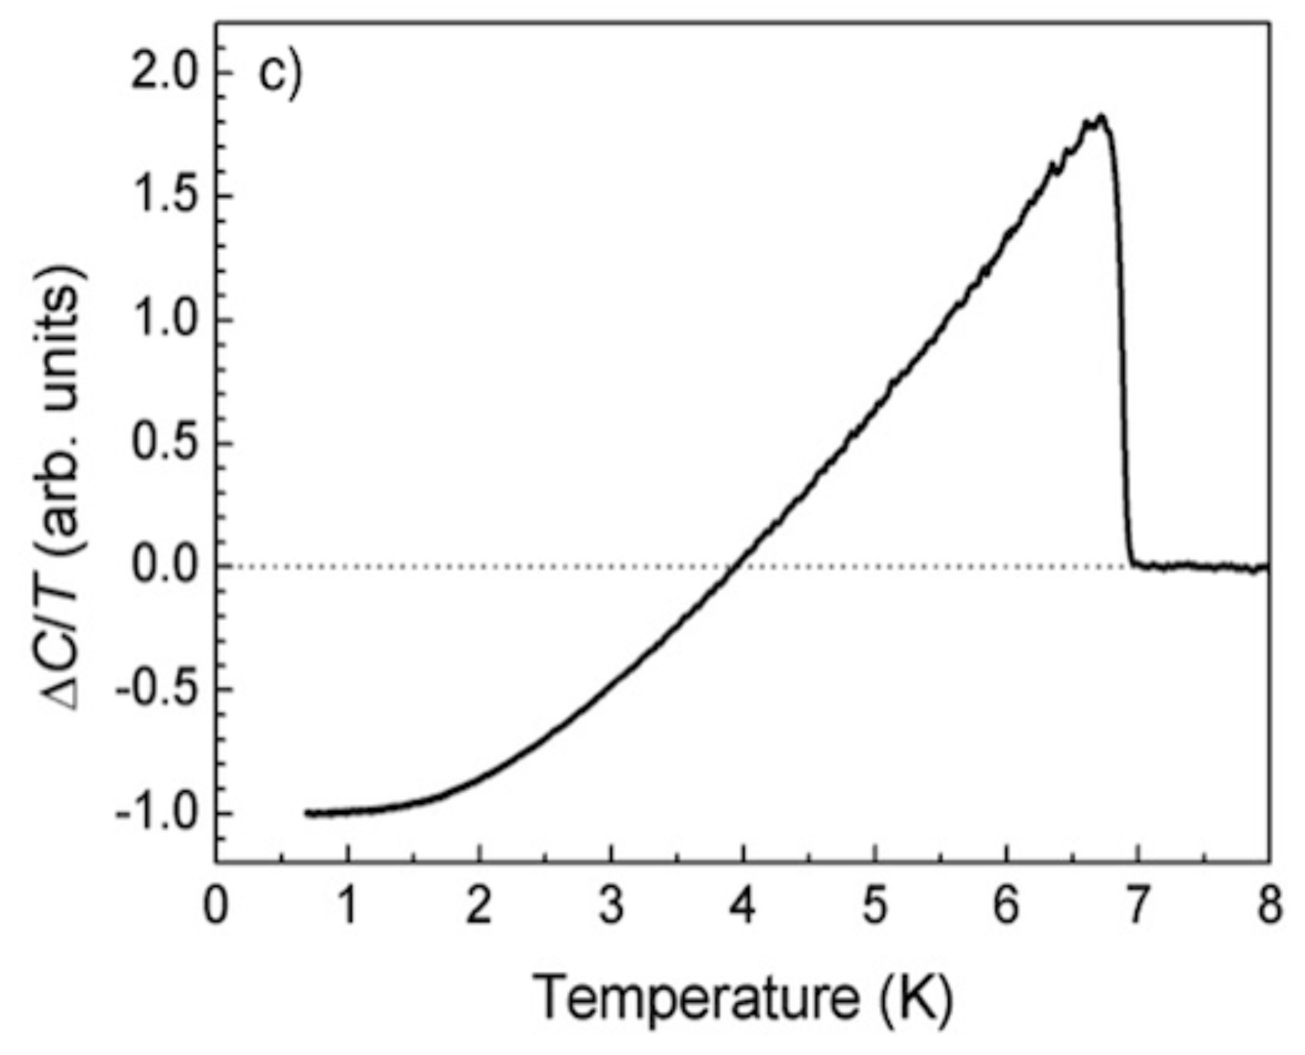
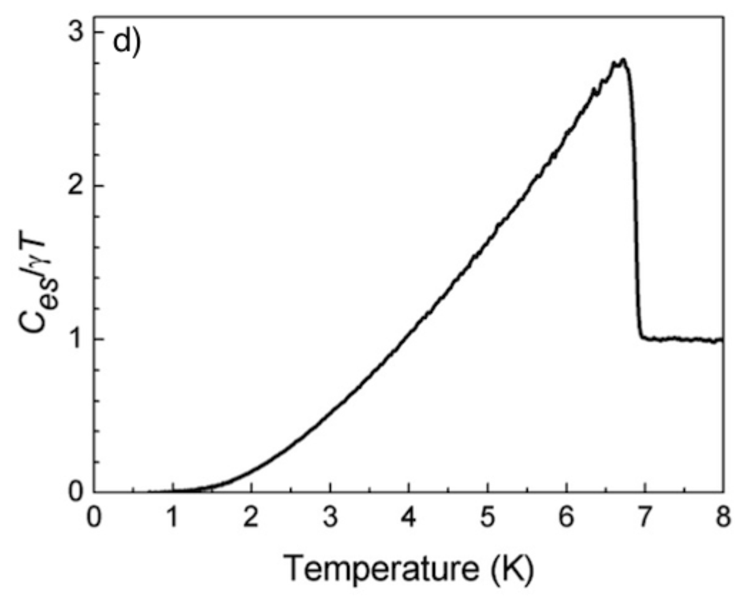
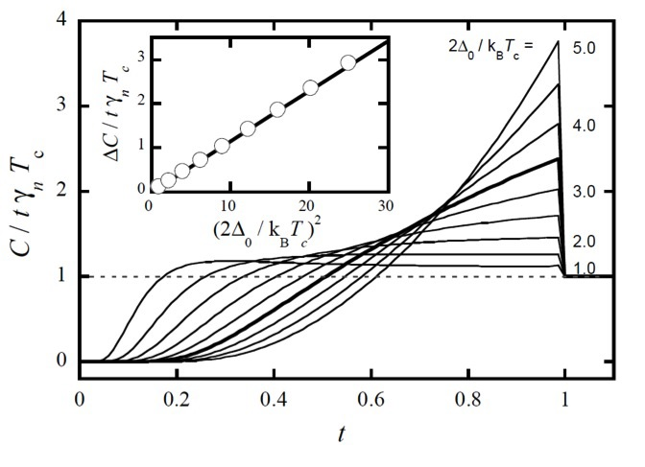
AC - kalorimetria
elektrónová tepelná kapacita v supravodivom stave:
porovnanie s α-modelom - sila väzby 2Δ/k_{B}T_{c}
teplotné a poľové závislosti tepelnej kapacity
teplotná závislosť μ₀H_{c2}
α-model:
teoretický popis elektrónovej tepelnej kapacity supravodiča

Slide 5
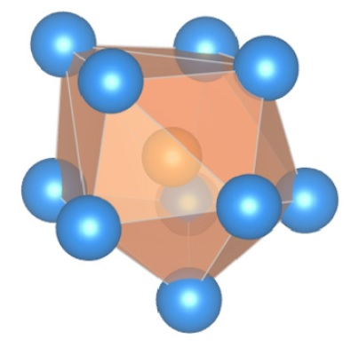
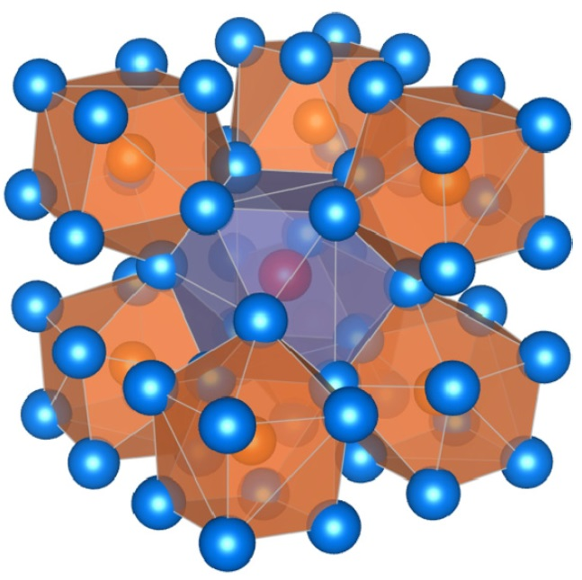
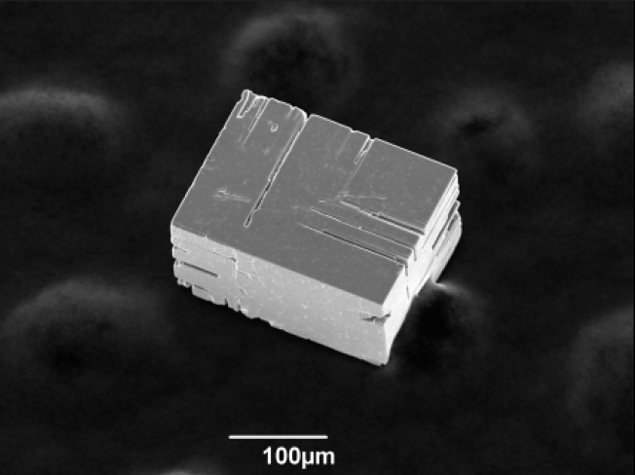
Motivácia – supravodiče Mo₈Ga₄₁ a Mo₇VGa₄₁
Verchenko, V.Yu. et al., 2016. Physical Review B 93, p. 064501
Verchenko, V.Yu. et al., 2017. Physical Review B 96, p. 134504
dvojmedzerová supravodivosť v Mo₈Ga₄₁
substitúcia vanádom potlačí jednu z medzier v Mo₇VGa₄₁
kritická teplota Mo₇VGa₄₁ mierne nižšia oproti Mo₈Ga₄₁
silné elektrón - fonónové párovanie
kombinácia µSR, termodynamických a magnetizačných meraní dáva nekonzistentné výsledky
jednotlivé kryštály boli pre ich merania príliš malé
– merali polykryštál zlepený z menších kusov
AC-kalorimetriou však dokážeme merať takto malé vzorky
– výhoda merať monokryštál

Slide 6
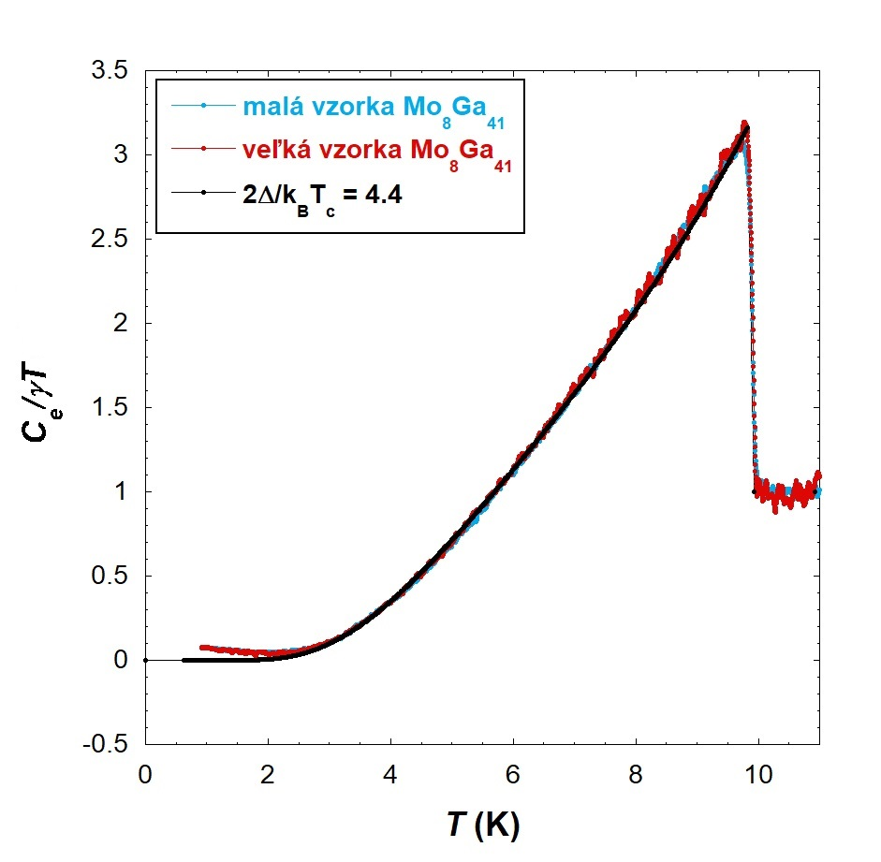
Výsledky – Mo₈Ga₄₁
Teplotná závislosť elektrónovej tepelnej kapacity v supravodivom stave C_{es}/γT
kritická teplota T_{c} = 9,7 K
silné supravodivé párovanie so silou väzby 2Δ/k_{B}T_{c} = 4,4
namerané dáta sú v dobrej zhode s α-modelom pre jednu supravodivú medzeru

Slide 7
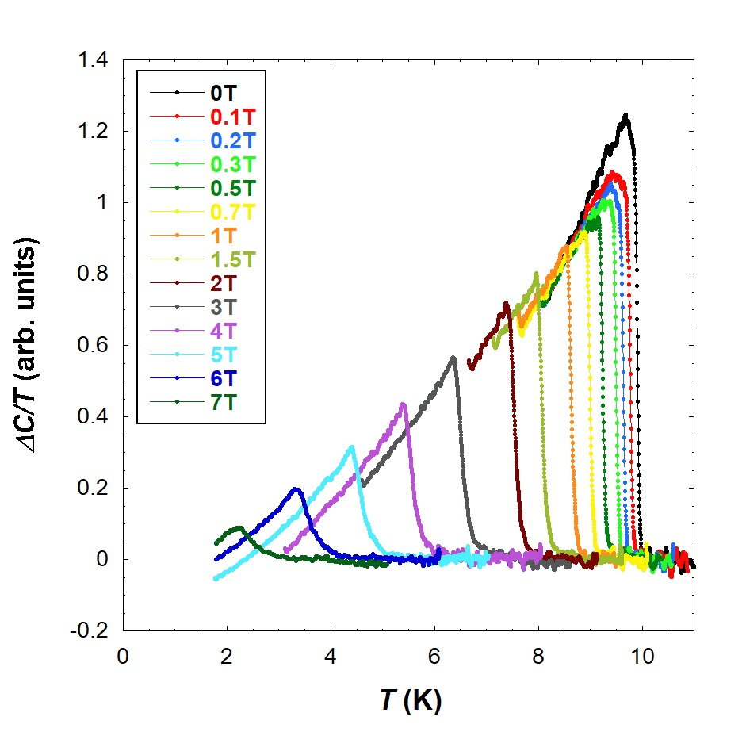
Výsledky – Mo₈Ga₄₁
Teplotná závislosť ΔC/T v rôznych magnetických poliach
kritická teplota T_{c} = 9,7 K
silné supravodivé párovanie so silou väzby 2Δ/k_{B}T_{c} = 4,4
namerané dáta sú v dobrej zhode s α-modelom pre jednu supravodivú medzeru

Slide 8
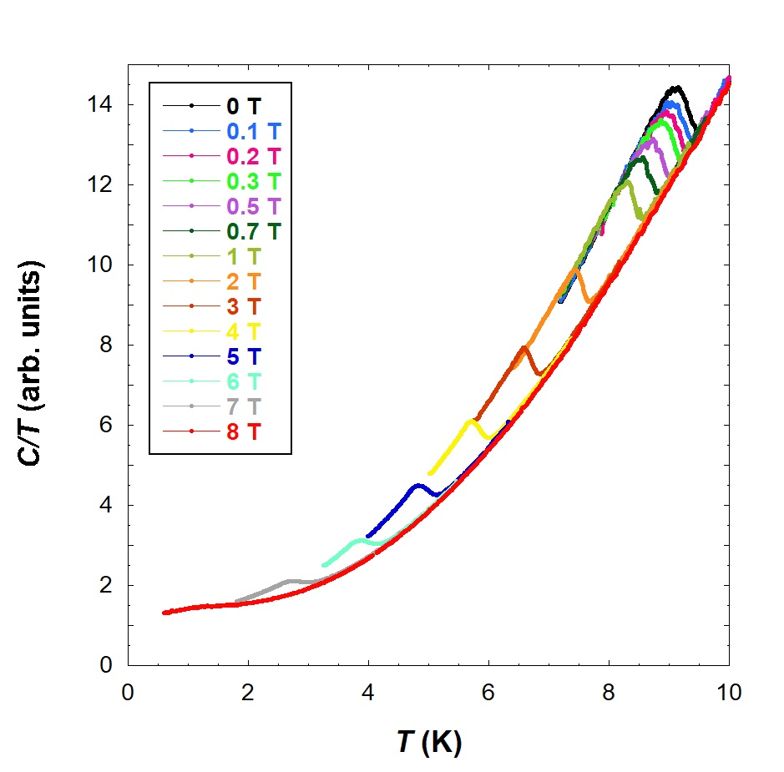
Výsledky – Mo₇VGa₄₁
Teplotná závislosť C/T v rôznych magnetických poliach
kritická teplota T_{c} = 9,2 K
menej ostrý prechod do supravodivého stavu
magnetické pole 8T na úplné potlačenie supravodivosti v Mo₈VGa₄₁ nestačí, je potrebné vyššie magnetické pole

Slide 9
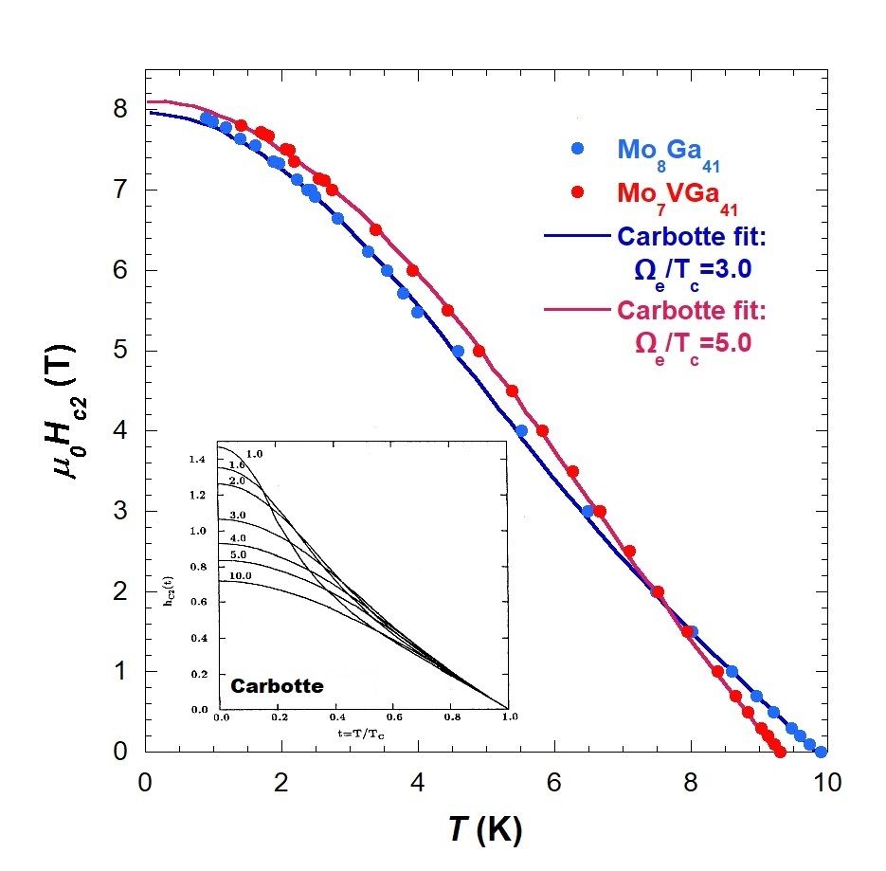
Výsledky – Mo₈Ga₄₁ a Mo₇VGa₄₁
silné supravodivé párovanie v Mo₈Ga₄₁ so silou väzby 2Δ/k_{B}T_{c} = 4,4
C_{es}/γT v dobrej zhode s α–modelom pre jednu medzeru
µ₀H_{c2} sa nedá popísať teóriou Werthamer - Helfand – Hohenberg (WHH)
netradičné správanie µ₀H_{c2} je možné vysvetliť vplyvom silného párovania
súčasné STM merania naviac naznačujú prítomnosť viacerých fáz vo vzorkách
Mo₈Ga₄₁ a Mo₇VGa₄₁ sú jednomedzerové s-vlnové supravodiče
Carbotte, J.P., 1990. Reviews of Modern Physics 62, p. 1111

Slide 10
Plány do budúcnosti
kompletné zhrnutie a interpretácia nameraných dát supravodiča YB₆
realizácia meraní teplotných a poľových závislostí tepelnej kapacity supravodičov Mo₈Ga₄₁ a Mo₇VGa₄₁ v magnetických poliach do 10 T
štúdium fázového diagramu magnetické pole vs. teplota tažko-fermiónového systému CeCoIn₅ vo vysokých magnetických poliach do 20 T (Grenoble, FR) – 2 týždne v rámci COST programu
plánovaná účasť na Cryocourse 2018 (Otaniemi, Espoo, Fínsko) – v rámci COST programu
zavedenie AC kalorimetrie využívajúcej rezistívny ohrev vzorky, ktorá poskytne absolútne hodnoty tepelnej kapacity
konštrukcia kalorimetra pre horizontálny magnet pre merania pri teplotách od 1,5 K

Slide 11
Ďakujem za pozornosť !

